Slide 1
Task 4 User and System Requirement
ch.bfh.bti7081.s2016.orange
Team Orange
Mittwoch, 06.05.2016

Slide 2
Produktbeschreibung
Mobile Webapplikation
MHC PMS (Medical Health Care - Patient Management System)
Als Unterstützung für Ärzte
Behandlung/Diagnose/Medikation
Auskunft über Patient
Ereignisse/Informationen Erfassung

Slide 3
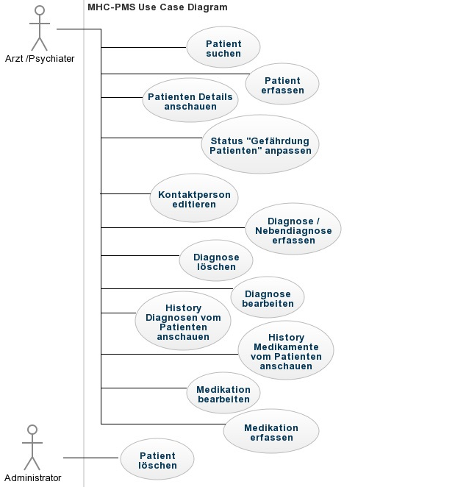
User Requirements Use Case Diagramm

Slide 4
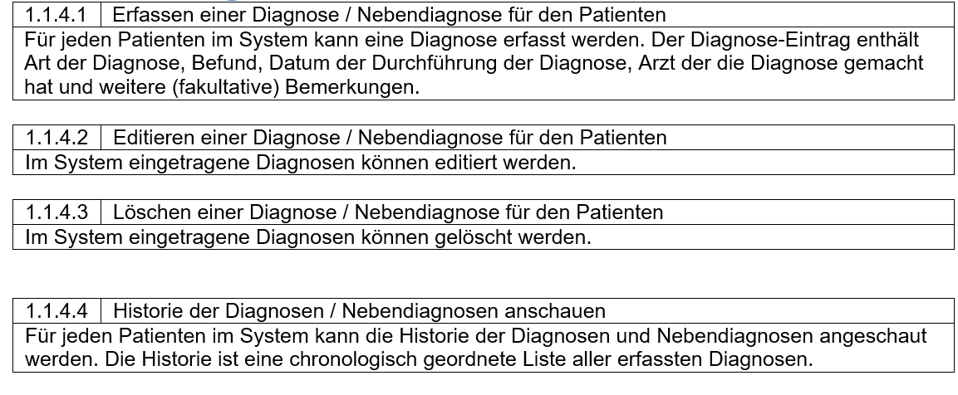
System Requirements Functional– Diagnose Verwalten

Slide 5
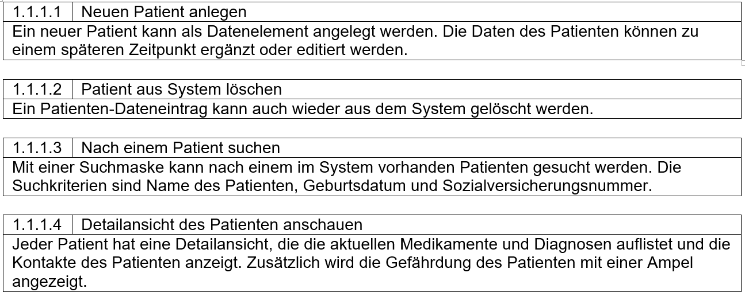
System Requirements Funcitional - Patientenverwaltung

Slide 6
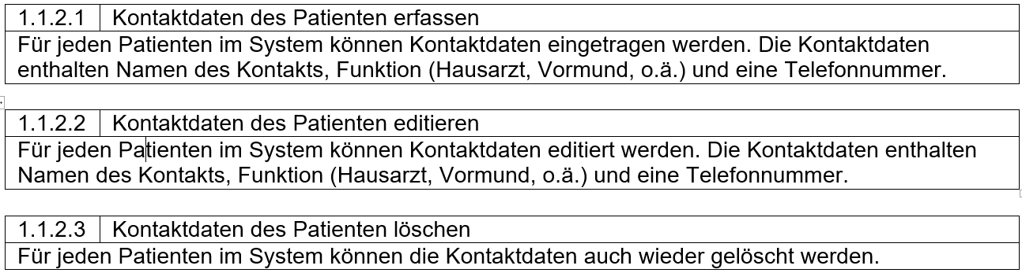
System Requirements Funcitional – Kontaktdaten des Patientenverwalten

Slide 7
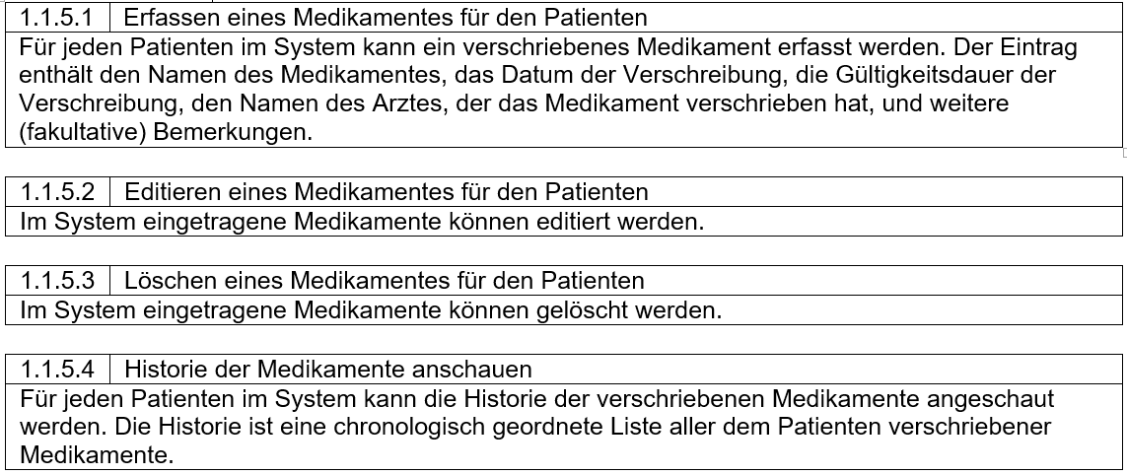
System Requirements Funcitional – Medikamente verwalten

Slide 8
System Requirements Non-Funcitional
Mehrbenutzerfähigkeit
Aktualität Daten
Performance System
Datenschutz Gewährleistung

Slide 9
Testing
Manuelle Tests
Automatisierte Tests

